Slide 1
PHẦN MỀM QUẢN LÍ NHÂN VIÊN VÀ TÍNH LƯƠNG
Lê Vinh Quang – 19522093
Trần Trung Tín - 19522351

Slide 2
NỘI DUNG
XÂY DỰNG HỆ THỐNG
GIỚI THIỆU
CƠ SỞ LÝ THUYẾT
KẾT LUẬN
PART 01
PART 02
PART 03
PART 05
THIẾT KẾ
GIAO DIỆN
PART 04
2

Slide 3
GIỚI THIỆU
01
3

Slide 4
GIỚI THIỆU
Ứng dụng bao gồm các chức năng :
Chức năng quản lí nhân sự
Quản lí nhân viên (Thêm, xóa, sửa thông tin nhân viên)
Quản lí thông tin các phòng ban, chức vụ, bằng cấp trong công ty, lương cơ bản của nhân viên (thêm, xóa, sửa)
Chức năng tính lương
Tính lương cho một nhân viên trong công ty
Tính lương cho nhân viên của một phòng ban
Tính lương cho tất cả nhân viên
Lưu lại chi tiết các bản tính lương
Hiện trạng hiện nay :
Quản lí vẫn phụ thuộc nhiều thủ công, tốn kém giấy tờ lưu trữ, dễ thất lạc
Khá mất thời gian tra cứu, cập nhật
Công cụ excel không thể quản lí một CSDL
Nhóm chúng em quyết định chọn đề tài đồ án “ Phần mềm quản lí nhân viên và tính lương “
Với mục tiêu phát triển một ứng dụng Web giúp đáp ứng được các nhu cầu kể trên
4

Slide 5
02
CƠ SỞ LÝ THUYẾT
5

Slide 6
CƠ SỞ LÝ THUYẾT
SQL SEVER
Spring Boot
Spring Data JPA
Thymeleaf
Cơ sở dữ liệu
Cung cấp các tính năng phát triển ứng dụng nhanh chóng
Tương tác cơ sở dữ liệu
Lấy dữ liệu lên view
Spring MVC
6

Slide 7

Spring Boot
Là một modul của Spring Framework cung cấp các tiện lợi như :
Auto config
Các annotation rất tiện lợi
Giúp đơn giản hóa việc xây dựng một ứng dụng
7

Slide 8
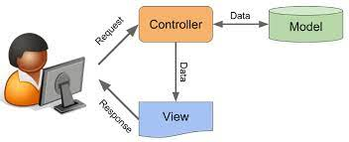
Spring MVC
Là một modul của Spring Framework được thiết kế dành cho xây dựng ứng dụng web một cách dễ dàng
Ưu điểm
Tách biệt cách tầng độc lập với nhau
Phần view có thể tích hơp nhiều framework về UI như JSF, Thymeleaf, ..
Hỗ trợ các annotation hữu giúp phát triển web nhanh hơn,...
8

Slide 9
Spring Data JPA
Spring Data là một module của Spring Framework. Mục đích của Spring Data JPA là giảm thiểu việc thực hiện quá nhiều bước để có thể implement được JPA
Ưu điểm :
Giảm bớt việc phải viết DAO interface, triển khai các hàm CRUD
Hỗ trợ nhiều cách để custom access method và queries (JPA Named Queries, JPQL, annotation @Query, Automatic Custom Queries,..)
9

Slide 10
Thymeleaf
Thymeleaf là một Java template engine, nó có thể làm việc với
cả hai môi trường, web và non-web, hỗ trợ đầy đủ để tương tác với Spring framework
Thay thể cho JSP trên tầng view
Ưu điểm
Trang chủ có viết sẵn documentation rất đầy đủ
Thân thiện và gần gũi với các developer
Không cần phải chạy lại project khi thay đổi view
Hỗ trợ rất tốt cho Spring framework
10

Slide 11
03
XÂY DỰNG HỆ THỐNG
11

Slide 12
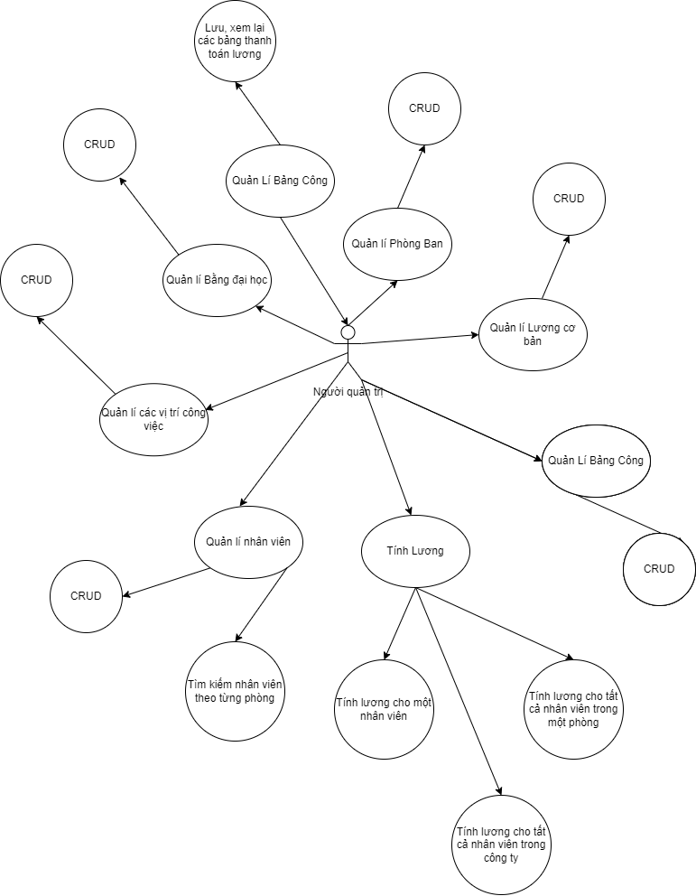
XÂY DỰNG HỆ THỐNG
Sơ đồ use case
12

Slide 13
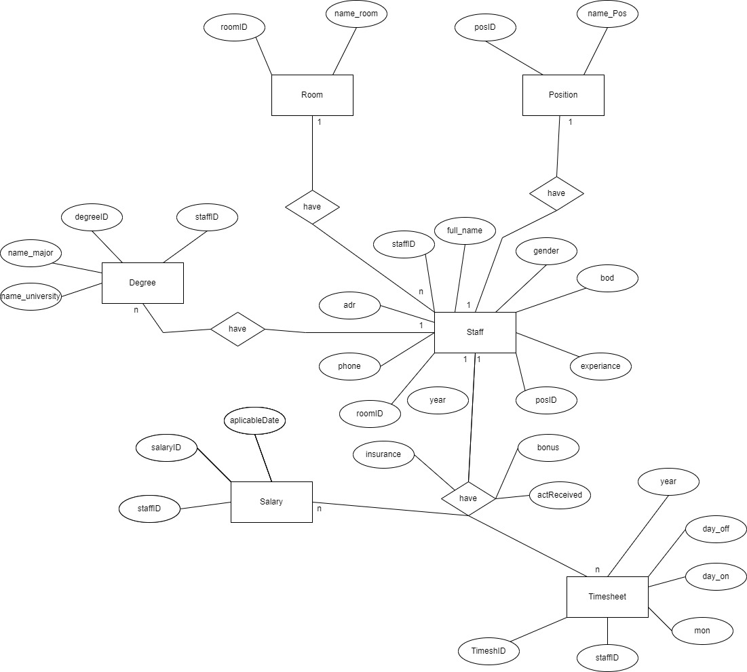
XÂY DỰNG HỆ THỐNG
Sơ đồ thực thể
13

Slide 14
04
THIẾT KẾ GIAO DIỆN
14

Slide 15
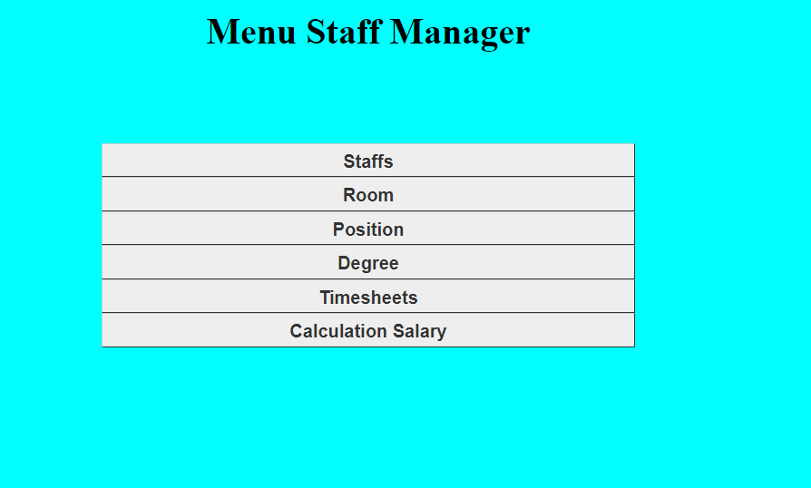
THIẾT KẾ GIAO DIỆN
15

Slide 16
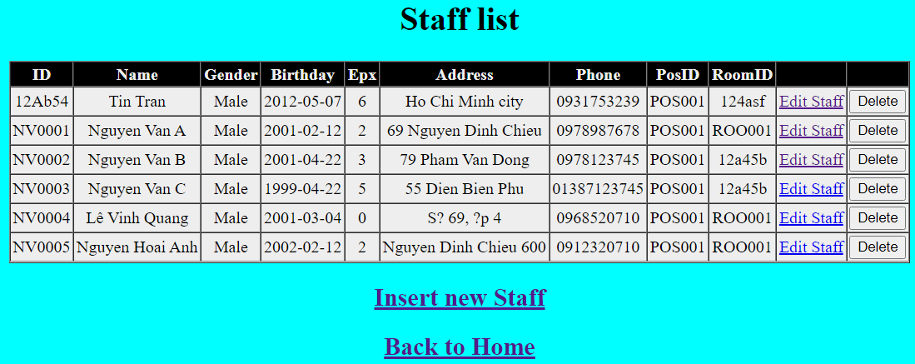
Staffs
16

Slide 17
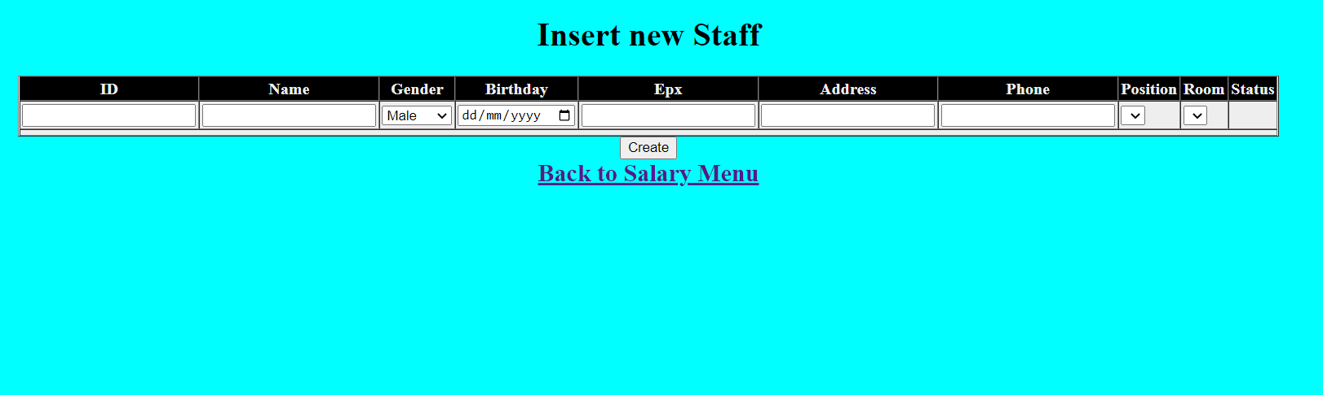
Insert new staff
17

Slide 18
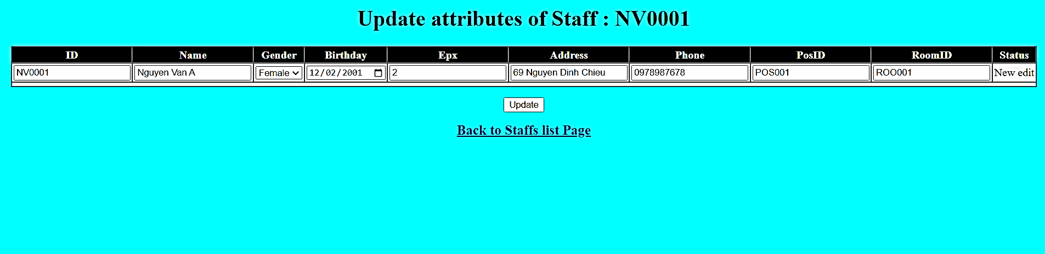
Update atributes
18

Slide 19
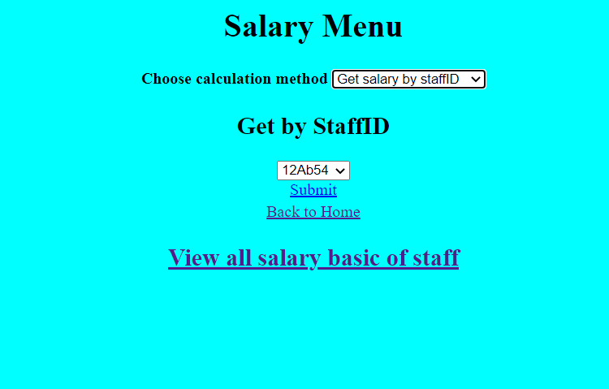
Salary Menu
19

Slide 20
05
KẾT LUẬN
20

Slide 21
Kết quả đạt được
01
02
03
Làm rõ các yêu cầu bài toán đặt ra
Chương trình lưu trữ được những thông tin cần thiết của hệ thống
Bám sát vào yêu cầu của bài toán
21

Slide 22
Ưu điểm
Giao diện đơn giản, người sử dụng dễ dàng
Các thao tác sử lý đơn giản, không quá cầu kì
Hiển thị nội dung tương đối đầy đủ, người sử dụng dễ xem và hiểu được các chỉ số hiển thị
22

Slide 23
Nhược điểm và giải pháp
Do thời gian hạn chế và kinh nghiệm thực tế chưa nhiều, nên kết quả còn hạn chế
Việc phân tích bài toán chưa mô tả hết được mọi khía cạnh của bài toán
Các giao diện chương trình chưa đạt được tính thân thiện cao
23

Slide 24
Hướng phát triển
Bổ sung và hoàn thiện các chức năng của chương trình để hoàn thiện tính tiện dụng với người dùng
Hoàn thiện giao diện chương trình để chương trình thân thiện, dễ sử dụng với người dùng
24

Slide 25
Tài liệu tham khảo
[1] What is Spring Data JPA? And why should you use it?
https://thorben-janssen.com/what-is-spring-data-jpa-and-why-should-you-use-it/
[2] Hướng dẫn annotation @Query / NativeQuery trong Spring data
https://hocspringboot.net/2021/05/25/huong-dan-annotation-query-ativequery-trong-spring-data/
[3] Luồng đi của ứng dụng Spring MVC
https://levunguyen.com/laptrinhspring/2020/02/01/springmvc/
[4] Spring boot và Thymeleaf
https://openplanning.net/11545/spring-boot-va-thymeleaf
[5] Lập trình Spring MVC
https://levunguyen.com/laptrinhspring/2020/02/01/springmvc/
[6] Tìm hiểu mô hình Spring MVC
https://vietnix.vn/tim-hieu-mo-hinh-mvc-la-gi/
25

Slide 26
THANKS FOR SPENDING TIME WITH US
26

Slide 27
DEMO
27

